Slide 1

ACM程序设计

Slide 2
第一讲
ACM入门
(Introduction to ACM)

Slide 3
第一部分
初识ACM

Slide 4
What is ACM ?
ACM--
(Association for Computing Machinery)
成立于计算机诞生次年，是目前计算机学界中历史最悠久、最具权威性的组织…

Slide 5
我们说的“ACM”
是什么？

Slide 6
ACM/ICPC：
ACM主办的国际大学生程序设计竞赛 (International Collegiate Programming Contest)，简称ACM / ICPC，自从1977年开始至今已经连续举办33届。其宗旨是提供一个让大学生向IT界展示自己分析问题和解决问题的能力的绝好机会，让下一代IT天才可以接触到其今后工作中将要用到的各种软件。
现在，ACM / ICPC已成为世界各国大学生中最具影响力的国际计算机赛事。（非官方）

Slide 7
ACM/ICPC in China
中国大陆高校从1996年开始参加ACM国际大学生程序设计竞赛亚洲预赛。
前六届中国赛区设在上海，由上海大学承办；
2002年由清华大学和西安交通大学承办；
2003年由清华大学和中山大学承办。
2004年由北京大学和上海交通大学承办。
2005年由四川大学、北大和浙大承办。
2006年由上海大学、清华和西电承办。
2007年：北航、南航、吉大、西华
2008年：北交大、中科大、哈工大、西南民大
2009年：哈尔滨工大; 武汉大学; 浙大宁波理工学院; 北邮大; 东华大学（上海)

Slide 8
预期赛事（今后每年）
3~4月，举行校内大赛（暨选拔赛）
5月，参加河南省大学生程序设计大赛
11月，参加ACM/ICPC亚洲区比赛
另外，每学期至少有三次月赛以及适当的练习赛，暑假集训时有周赛。

Slide 9
学习ICPC有什么好处？
1、 极大地提高计算机编程水平。
2、 是进入大计算机公司的必经之路。例如微软和google在大陆招员工，ICPC题目是必考题。
3. 在考研面试中，有很多学校要机试，基本上是简单的ICPC题目。
4、在学校本科生中编程水平最高的群体中学习，提高水平，获得友谊。

Slide 10
如何比赛?
≤ 3人组队
可以携带诸如书、手册、 程序清单等参考资料；不能携带任何可用计算机处理的软件或数据、不能携带任何类型的通讯工具；
可能收到的反馈信息包括：
  Compile Error ;
  Run Time Error;
  Time Limit Exceeded;
  Wrong Answer ;
  Presentation Error
  Accepted

Slide 11
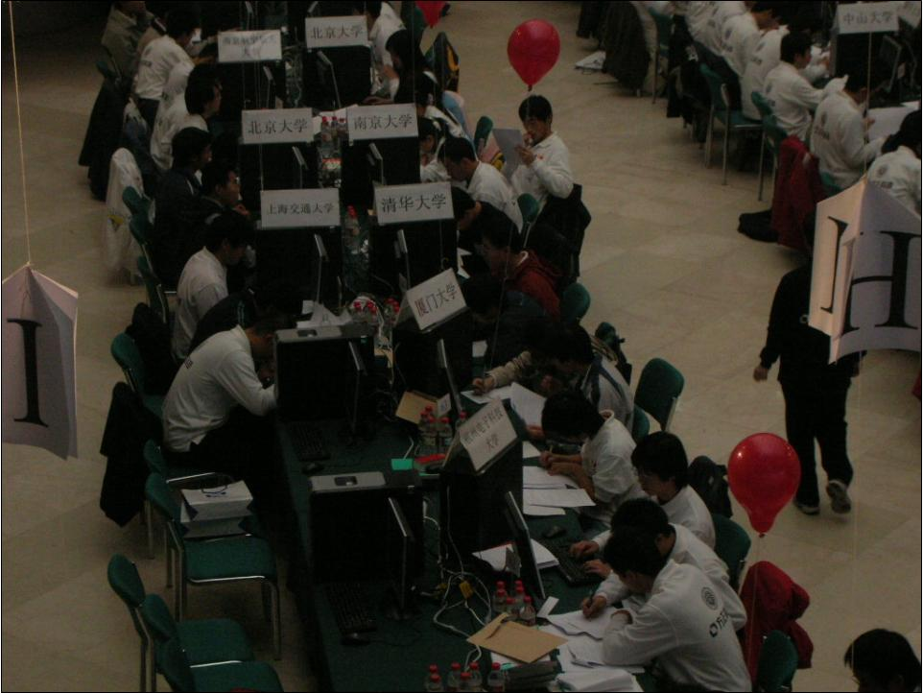

Slide 12
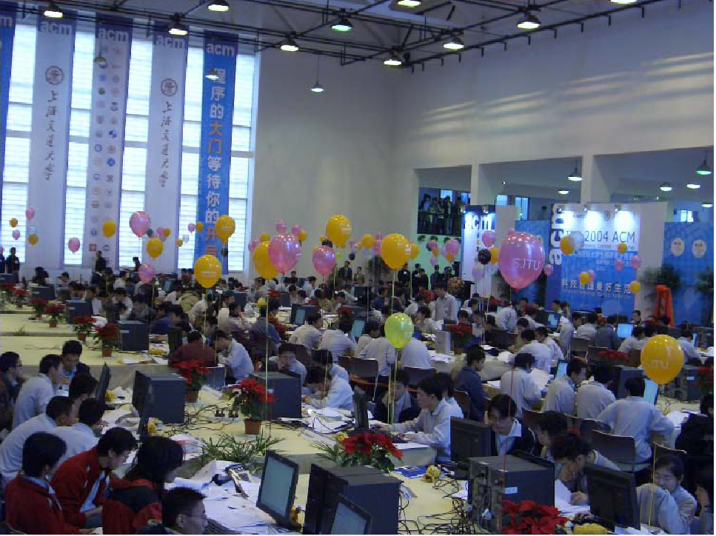

Slide 13
如何排名？
首先根据解题数目进行排名。
如果多支队伍解题数量相同，则根据总用时加上惩罚时间进行排名。
总用时和惩罚时间由每道解答正确的试题的用时加上惩罚时间而成。
每道试题用时将从竞赛开始到试题解答被判定为正确为止，其间每一次错误的运行将被加罚20分钟时间，未正确解答的试题不记时。

Slide 14
比赛形式
1支队伍1台机器（提供打印服务）
上机编程解决问题（可带纸质资料）
实时测试，动态排名
试题
  6-10题
  全英文（可以带字典）
时间：持续5个小时

Slide 15
ACM/ICPC vs 校赛
ACM/ICPC:
  团队合作精神
  即时提交，通过所有数据才能得分
  全英文题目，题目考察范围广
校程序设计竞赛:
  个人编程能力的比拼
  中文或者英文题目，考察编程基本功

Slide 16
ACM队队员的基本原则
基本要求
  人品好
  愿意花时间在这项赛事上
  有团队合作精神
能力要求
  程序设计
  英语阅读
  数学

Slide 17
集训目的
  备战2009年5月的省赛
  提高分析问题和应用计算机编程解决问题的能力
  培养必要的自学能力
  培养学生的协调和沟通能力
  体会学习的快乐

Slide 18
如何入门呢?

Slide 19
ACM题目特点:
由于ACM竞赛题目的输入数据和输出数据一般有多组（不定），并且格式多种多样，所以，如何处理题目的输入输出是对大家的一项最基本的要求。这也是困扰初学者的一大问题。
下面，分类介绍：
经常有刚接触acm在线测试系统的同学抱怨：
“为什么我在oj上连简单的A+B也通不过？”

Slide 20
先看一个超级简单的题目：
http://acm.hdu.edu.cn/showproblem.php?pid=1089
Sample input:
1 5
10 20
Sample output:
6
30

Slide 21
初学者很常见的一种写法：
#include<stdio.h>
void main()
{
int a,b;
scanf(“%d %d”,&a,&b);
printf(“%d”,a+b);
}

Slide 22
有什么问题呢？
这就是下面需要解决的问题

Slide 23
第二部分
基本输入输出

Slide 24
输入_第一类：
输入不说明有多少个Input Block,以EOF为结束标志。
参见：HDOJ_1089
http://acm.hdu.edu.cn/showproblem.php?pid=1089

Slide 25
Hdoj_1089源代码：
#include <stdio.h>
int main()
{
int a,b;
while(scanf("%d %d",&a, &b) != EOF) printf("%d\n",a+b);
}

Slide 26
本类输入解决方案：
C语法：
while(scanf("%d %d",&a, &b) != EOF)
{
....
}
C++语法：
while( cin >> a >> b )
{
....
}

Slide 27
说明（1）：
Scanf函数返回值就是读出的变量个数，如：scanf( “%d %d”, &a, &b );
如果只有一个整数输入，返回值是1，如果有两个整数输入，返回值是2，如果一个都没有，则返回值是-1。
EOF是一个预定义的常量，等于-1。

Slide 28
输入_第二类：
输入一开始就会说有N个Input Block,下面接着是N个Input Block。
参见：HDOJ_1090
http://acm.hdu.edu.cn/showproblem.php?pid=1090

Slide 29
Hdoj_1090源代码：
#include <stdio.h>
int main()
{
int n,i,a,b;
scanf("%d",&n);
  for(i=0;i<n;i++)
  {
  scanf("%d %d",&a, &b);
  printf("%d\n",a+b);
  }
}

Slide 30
本类输入解决方案：
C语法：
scanf("%d",&n) ;
for( i=0 ; i<n ; i++ )
{
....
}
C++语法：
cin >> n;
for( i=0 ; i<n ; i++ )
{
....
}

Slide 31
输入_第三类：
输入不说明有多少个Input Block,但以某个特殊输入为结束标志。
参见：HDOJ_1091
http://acm.hdu.edu.cn/showproblem.php?pid=1091

Slide 32
Hdoj_1091源代码：
#include <stdio.h>
int main()
{
int a,b;
while(scanf("%d %d",&a, &b) &&(a!=0 && b!=0))
  printf("%d\n",a+b);
}
上面程序有什么问题？

Slide 33
本类输入解决方案：
C语法：
while(scanf(“%d”,&n) ！=EOF && n!=0 )
{
....
}
C++语法：
while( cin >> n && n != 0 )
{
....
}

Slide 34
输入_第四类：
以上几种情况的组合
http://acm.hdu.edu.cn/showproblem.php?pid=1092
http://acm.hdu.edu.cn/showproblem.php?pid=1093
http://acm.hdu.edu.cn/showproblem.php?pid=1094

Slide 35
输入_第五类：
输入是一整行的字符串的
参见：HDOJ_1048
http://acm.hdu.edu.cn/showproblem.php?pid=1048

Slide 36
本类输入解决方案：
C语法：
char buf[20];
gets(buf);
C++语法：
如果用string buf;来保存：
getline( cin , buf );
如果用char buf[ 255 ]; 来保存：
cin.getline( buf, 255 );

Slide 37
说明（5_1）：
scanf(“ %s%s”,str1,str2)，在多个字符串之间用一个或多个空格分隔；
若使用gets函数，应为gets(str1); gets(str2); 字符串之间用回车符作分隔。
通常情况下，接受短字符用scanf函数，接受长字符用gets函数。
而getchar函数每次只接受一个字符，经常c=getchar()这样来使用。

Slide 38
说明(5_2)：cin.getline的用法：
getline 是一个函数，它可以接受用户的输入的字符，直到已达指定个数，或者用户输入了特定的字符。它的函数声明形式（函数原型）如下：
istream& getline(char line[], int size, char endchar = '\n');
不用管它的返回类型，来关心它的三个参数：
char line[]： 就是一个字符数组，用户输入的内容将存入在该数组内。
int size : 最多接受几个字符？用户超过size的输入都将不被接受。
char endchar :当用户输入endchar指定的字符时，自动结束。默认是回车符。

Slide 39
说明(5_2)续
结合后两个参数，getline可以方便地实现： 用户最多输入指定个数的字符，如果超过，则仅指定个数的前面字符有效，如果没有超过，则用户可以通过回车来结束输入。
char name[4];
cin.getline(name,4,'\n');
由于 endchar 默认已经是 '\n'，所以后面那行也可以写成：
cin.getline(name,4);

Slide 40
思考：
以下题目属于哪一类输入？
http://acm.hdu.edu.cn/showproblem.php?pid=1018
http://acm.hdu.edu.cn/showproblem.php?pid=1013

Slide 41
输出_第一类：
一个Input Block对应一个Output Block，Output Block之间没有空行。
参见：HDOJ_1089
http://acm.hziee.edu.cn/showproblem.php?pid=1089

Slide 42
解决方案：
C语法：
{
....
printf("%d\n",ans);
}
C++语法：
{
...
cout << ans << endl;
}

Slide 43
输出_第二类：
一个Input Block对应一个Output Block，每个Output Block之后都有空行。
参见：HDOJ_1095
http://acm.hdu.edu.cn/showproblem.php?pid=1095

Slide 44
1095源代码
#include <stdio.h>
int main()
{
int a,b;
while(scanf("%d %d",&a, &b) != EOF) printf("%d\n\n",a+b);
}

Slide 45
解决办法：
C语法：
{
....
printf("%d\n\n",ans);
}
C++语法：
{
...
cout << ans << endl << endl;
}

Slide 46
输出_第三类：
一个Input Block对应一个Output Block，Output Block之间有空行。
参见：HDOJ_1096
http://acm.hdu.edu.cn/showproblem.php?pid=1096

Slide 47
1096源代码
#include <stdio.h>
int main()
{
int icase,n,i,j,a,sum;
scanf("%d",&icase);
for(i=0;i<icase;i++)
{
sum=0;
scanf("%d",&n);
for(j=0;j<n;j++)
{
scanf("%d",&a);
sum+=a;
}
if(i<icase-1)
printf("%d\n\n",sum);
else
printf("%d\n",sum);
}
}

Slide 48
解决办法：
C语法：
for (k=0;k<count;k++)
{
while (…)
{
printf(" %d\n",result);
}
if (k!=count-1) printf("\n");
}
C++语法：
类似，输出语句换一下即可。

Slide 49
思考：
以下题目属于哪一类输出？
http://acm.hdu.edu.cn/showproblem.php?pid=1016
http://acm.hdu.edu.cn/showproblem.php?pid=1017

Slide 50
附:
初学者常见问题

Slide 51
一、编译错误
Main函数必须返回int类型(正式比赛)
不要在for语句中定义类型
__int64不支持，可以用long long代替
使用了汉语的标点符号
itoa不是ansi函数
  能将整数转换为字符串而且与ANSI标准兼容的方法是使用sprintf()函数
    int num = 100;
    char str[25];
    sprintf(str, " %d" , num);
另外，拷贝程序容易产生错误

Slide 52
二、C语言处理“混合数据”的问题
http://acm.hdu.edu.cn/showproblem.php?pid=1170

Slide 53
常见的代码：
……
scanf("%d\n",&icase);
for (i=0;i<icase;i++)
{
scanf("%c%d%d",&opera,&num1,&num2);
……
}
……

Slide 54
思考
上面程序
有什么问题？

Slide 55
三、Printf和cout混用的问题
以下的程序输出什么？
#include<stdio.h>
#include<iostream.h>
int main()
{
int j=0;
for(j=0;j<5;j++)
{
cout<<"j=";
printf("%d\n",j);
}
return 0;
}

Slide 56
为什么？
一个带缓冲输出（cout）
一个不带缓冲输出(printf)

Slide 57
初步体会ACM的魅力:
Given two non-negative integers m and n, you will have to find the last digit of m^{n} in decimal number system.
Input
The input file contains several lines. Each line contains two integers m and n (both less than 101001). Input is terminated by a line containing two zeroes. This line should not be processed.
Output
For each set of input you must produce one line of output which contains a single digit. This digit is the last digit of m^{n}.
Sample Input
3 2
3 5
0 0
Sample Output
9
3

Slide 58
相关资料
新编实用算法分析与程序设计(计算机程序设计竞赛权威指导书)
作 者： 王建德，吴永辉 编著
出 版 社： 人民邮电出版社

Slide 59
学习方式
练习->总结->练习->总结->……
http://acm.hdu.edu.cn
杭电ACM论坛zzuli集训专区
学生共用邮箱 zzuliacm.126.com
密码：666666
老师邮箱 acm@zzuli.edu.cn
google、baidu

Slide 60


Slide 61
课后任务：
1、熟悉http://acm.hdu.edu.cn
2、完成在线练习：
1089——1097
3、练习第11卷2000-2099

Slide 62

Thank
You ~

